Slide 1
Présentation du Projet : QUIZZEO
Adrien SIMOES FERREIRA, Maxim NOCELLA, Damien BOUZIANI, Ulysse NOIRET

Slide 2
Introduction et Objectifs
Contexte :
Client : Société QUIZZEO (Start-up spécialisée dans les quiz en ligne).
Besoin : Plateforme web modulaire pour créer, gérer et répondre à des questionnaires.
Cibles : Écoles (Quiz notés), Entreprises (Sondages), Utilisateurs (Participants).
Objectifs Principaux :
Créer une interface simple et ergonomique.
Gérer différents rôles (Admin, École, Entreprise, Utilisateur).
Permettre la création dynamique de quiz (QCM, Réponses Libres).
Assurer la sécurité (Authentification, Hachage, Captcha).

Slide 3
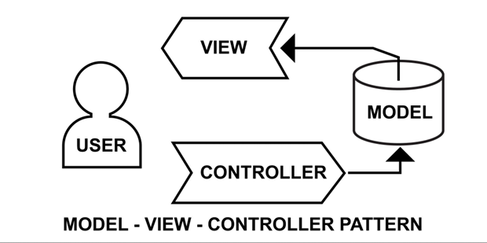
Choix Techniques et Architecture
Stack Technologique :
Back-end : PHP Natif (Sans framework, pour la performance et la maîtrise du code).
Base de Données : MySQL (Structure relationnelle robuste).
Front-end : HTML5, CSS3 (Style personnalisé sans framework lourd).
Architecture MVC Simplifiée :
Modèle (Données) : Base de données db_quizzeo (Tables utilisateur, quiz, question, resultat).
Vue (Interface) : Fichiers .php générant le HTML (ex: ecole_home.php).
Contrôleur (Logique) : Scripts de traitement (ex: traitement_connexion.php, dashboard.php).

Slide 4

Modélisation de la Base de Données
Structure Clé :
Table Unique utilisateur : Gestion centralisée des comptes avec un champ role (ENUM).
Table quiz : Liée au créateur. Statuts : en_cours_ecriture, lance, termine.
Tables de Contenu : question (Type QCM ou Libre) et reponse_proposee.
Tables de Suivi : resultat_utilisateur (Note globale) et reponse_utilisateur (Détail).
Extrait SQL (Création Utilisateur) :
CREATE TABLE utilisateur (
id_utilisateur INT UNSIGNED PRIMARY KEY AUTO_INCREMENT,
nom_compte VARCHAR(100) NOT NULL UNIQUE,
mot_de_passe VARCHAR(255) NOT NULL,
role ENUM('administrateur', 'ecole', 'entreprise', 'simple_utilisateur') NOT NULL,
est_actif BOOLEAN DEFAULT TRUE
);

Slide 5

Authentification Sécurisée
Points Forts :
Hachage des Mots de Passe : Utilisation de password_hash() (bcrypt) et password_verify().
Contrôle de Session : Fichier check_session.php inclus sur toutes les pages sécurisées.
Redirection par Rôle : Le script dashboard.php dirige l'utilisateur vers son espace dédié.
Code Clé (dashboard.php) :
// Vérification de session
if (!isset($_SESSION["loggedin"]) || $_SESSION["loggedin"] !== true) {
header("location: index.html");
exit;
}
// Redirection selon le rôle
switch ($_SESSION['role']) {
case 'ecole': header('Location: ecole_home.php'); break;
// ... autres cas
}

Slide 6

Création Dynamique de Quiz
Adaptabilité École vs Entreprise :
Le formulaire creation_quiz.php s'adapte au rôle de l'utilisateur.
École : Force le type "QCM", affiche le champ "Points".
Entreprise : Permet le choix "QCM" ou "Réponse Libre".
Code Clé (Adaptation Formulaire) :
<?php if ($user_role === 'entreprise'): ?>
<select name="type_question">
<option value="qcm">QCM</option>
<option value="reponse_libre">Réponse Libre</option>
</select>
<?php endif; ?>

Slide 7

Réponse et Correction Automatique
Logique de Traitement (traitement_reponse_quiz.php) :
Récupère les réponses soumises ($_POST).
Compare avec les bonnes réponses en BDD.
Calcule le score (pour les Écoles) ou enregistre les réponses (pour les Entreprises).
Insère le résultat global et les détails dans une transaction SQL unique.
Extrait Code (Calcul Score) :
if ($data['type'] === 'qcm' && in_array($submitted_rid, $data['correct_answers'])) {
if ($createur_role === 'ecole') {
$user_score += $data['points']; // Ajout des points
}
$correct_qcm_count++; // Compteur pour pourcentage
}

Slide 8
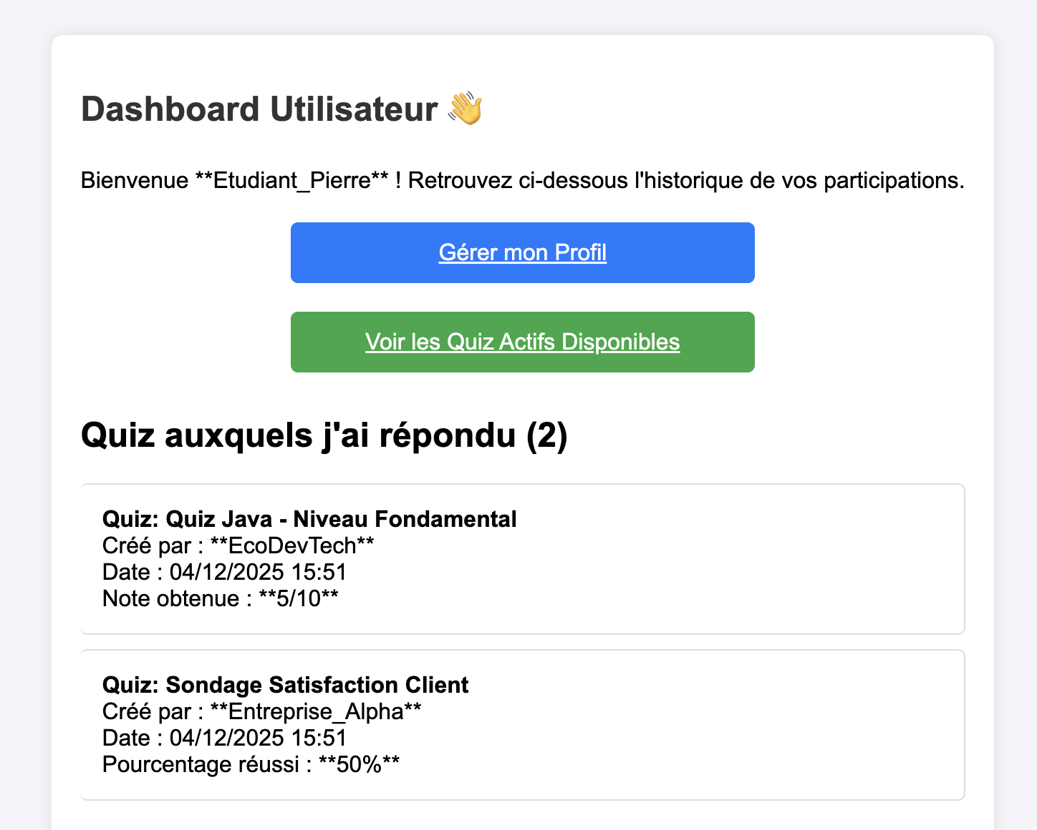
Tableaux de Bord et Visualisation
Tableaux de Bord Riches :
Utilisateur : Historique des quiz passés, accès aux nouveaux quiz.
Créateurs : Liste des quiz créés, statuts, et accès aux résultats.
Visualisation des Résultats (Exemple Entreprise) :
Calcul dynamique des pourcentages de réponse pour chaque question.
Permet une analyse rapide des sondages (ex: "80% ont répondu 'Oui'").
Aperçu Visuel (CSS) :
Utilisation de variables CSS (--color-primary) pour une charte graphique cohérente.
Design "Card" pour une lecture facile sur mobile et desktop.

Slide 9
Problèmes Rencontrés et Solutions
Problème de Hachage (Erreur Connexion) :
Symptôme : password_verify échouait systématiquement malgré un mot de passe correct.
Cause : Problème d'encodage/espaces invisibles entre MySQL et PHP.
Solution : Nettoyage des données (TRIM()) et typage strict de la colonne BDD.
Erreurs de Redirection (404) :
Symptôme : Pages introuvables lors de la navigation.
Cause : Confusion entre extensions .html et .php dans les liens.
Solution : Standardisation de tous les fichiers dynamiques en .php.

Slide 10
Gestion de Projet et Qualité
Méthodologie :
Versionning : Utilisation de Git/GitHub pour le suivi des modifications.
Documentation : Production de diagrammes UML et d'un guide d'installation.
Tests : Jeu de données de test complet (Seed Data) pour valider tous les scénarios (connexion, quiz, résultats).
Améliorations Apportées (Bonus) :
Ajout d'une page "Liste des Quiz Actifs" pour faciliter l'accès aux utilisateurs.
Refonte complète du CSS pour un aspect professionnel.

Slide 11
Conclusion et Démo
Bilan :
Le projet respecte 100% du cahier des charges.
La plateforme est fonctionnelle, sécurisée et évolutive.
L'architecture choisie permet une maintenance facile.
Place à la Démonstration :
(Scénario de démo prévu : Connexion Admin -> Création Quiz École -> Réponse Utilisateur -> Visualisation Note).

